Slide 1
Chapter 13. 보안관리 : 보안 수준을 높이기 위해 기술 이외 필요한 것들

Slide 2
정보 보안 거버넌스
보안 프레임워크
보안 조직
보안 정책과 절차
접근 제어 모델
내부 통제
보안 인증
개인정보 보호

Slide 3
보안 거버넌스와 보안 프레임워크를 이해한다.
보안 정책의 의미와 그 절차를 이해한다.
보안 정책서에 포함되어야 할 내용을 살펴본다.
효과적인 보안 정책을 운용하기 위해 필요한 보안 조직의 구성을 알아본다.
접근 제어 모델을 알아본다.
내부 통제를 이해한다.
보안 인증의 각 요소를 살펴본다.
개인정보의 특성과 원칙을 이해한다.

Slide 4
01 정보 보안 거버넌스
정보 보안 거버넌스의 개념
조직의 보안을 달성하기 위한 구성원들 간의 지배 구조
정보 보안 거버넌스 구현의 어려움
효율적 조직 구성의 어려움
의사결정 구조에서 정보 보안 조직을 어떻게 구성할지에 대한 해답을 찾기 어려움.
최고보안책임자인 CSO를 CTO/CIO 밑에 둘 것인지, CTO/CIO와 동등하게 두는 것이 더 효율적인지
정보 보안 조직을 중앙 집중적으로 체계화하는 것이 나을지
각 IT 부서에 보안담당자를 두고 연방체제로 조직하는 것이 더 나을지 등
성과 측정의 어려움
보안에는 상당한 투자 금액이 들어감.
보안 사고가 일어나지 않는 것만으로는 투자의 성과를 측정하기가 어려움.
경영진과 조직 구성원의 무관심
보안에 무관심한 경영진과 조직 구성원이 여전히 존재함.
이러한 무관심은 효율적인 보안 거버넌스 체계를 이끌어 내기 어려워짐.

Slide 5
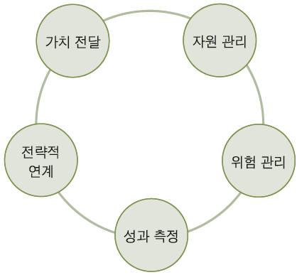
01 정보 보안 거버넌스
정보 보안 거버넌스의 구현 요건
근본적인 보안 수준을 높이고 보안 관련 투자의 효율성을 높이기 위해서 필수적임.
[그림 13-1] 정보 보안 거버넌스 구현 요건

Slide 6
01 정보 보안 거버넌스
정보 보안 거버넌스의 구현 요건
전략적 연계(Strategic Alignment)
정보 보안 거버넌스는 비즈니스, IT 목표 및 정보 보안 전략이 서로 연계되어야 함.
최상위 정보 보안 운영위원회의 역할과 책임을 명시하고 정보 보안 보고체계의 합리화를 수행
위험 관리(Risk Management)
조직의 정보 보안 사고의 잠재적 위험을 줄이기 위해 조직에 적합한 위험 관리 체계를 수립하고, 이를 지속적
으로 관리하여 수용 가능한 수준으로 위험을 낮춰야 함.
확인된 위험에 대해 적절한 자원을 할당하여 관리
자원 관리(Resource Management)
효과적이고 효율적인 정보 보안 지식과 자원을 관리하기 위해 중요 정보 자산과 인프라를 포함하는 전사적
정보 보안 아키텍처의 확보
정책과 절차에 따른 정보 보안 아웃소싱을 수행
아웃소싱 정보 보안 서비스의 통제와 책임을 명시 및 승인
기업 정보 보안 아키텍처와 전사적 아키텍처를 연계
성과 관리(Performance Management)
정보 보안 거버넌스의 효과적인 운영의 척도로서 모니터링, 보고 및 평가에 따른 성과 평가 체계를 운영
비즈니스 측면 또한 고려하여 성과를 평가
가치 전달(Value Delivery)
정보 보안 투자를 최적화시키기 위해 기업의 구성원에게 정보 보안의 중요성과 가치를 교육
관련 국제표준을 기반으로 정보 보안 관리 체계를 갖추어 운영
자본의 통제 및 투자에 관한 프로세스와 정보 보안을 통합

Slide 7
01 정보 보안 거버넌스
정보 보안 거버넌스의 점검 사항
보안 거버넌스가 성공적으로 운영되는 곳의 특징
사업 전반에 걸친 이슈(An Enterprise-Wide Issue) : 보안은 사업적인 이슈로서 조직 전반에 걸쳐 종적 및 횡적으로 관리
경영진의 책임의식(Leaders are Accountable) : 경영진은 조직과 주주 및 공동체의 보안뿐만 아니라 경제적·국가적 보
안 관련 사항에 대해 자신의 책임을 이해하고 이를 위해 적절한 재무 지원 및 관리와 함께 정책, 감사 등을 수행
사업의 필요 조건(Viewed as a Business Requirement) : 사업의 성공을 위한 보안은 소모되어 사라지는 비용이 아니라,
회사의 가치를 높이기 위한 원가 요소
위험 관리(Risk Based) : 보안의 중요성은 노출된 위험의 크기에 따름.
역할과 책임(Role, Responsibilities, Segregation of Duties Defined) : 경영진 및 운영 조직의 R&R과 SoD는 명확해야 함.
정책과 절차(Addressed and Enforced in Policy) : 보안과 관련된 정책은 잘 정비되어 있어야 하고 엄격하게 지켜져야 함.
능력과 권한(Adequate Resources Committed) : 보안 조직의 인원은 적합한 능력과 권한을 가짐.
교육과 훈련(Staff Aware and Trained) : 모든 직원이 보안 인식을 갖추고 보안 교육을 받음.
프로그램 개발 및 변경(A Development Life Cycle Requirement) : 시스템과 소프트웨어의 생명 주기(Life Cycle)별 보안
통제가 이루어짐.
계획, 수행 및 평가(Planned, Managed, Measurable, and Measured) : 사업의 전략 및 사업 계획 수립 등에서 보안이
고려되어야 함.
검토 및 감사(Reviewed and Audited) : 보안은 주기적인 감사 등을 통해 확인되고 개선

Slide 8
02 보안 프레임워크
ISO 27001
ISO 27001은 영국의 BSI(British standards institute)에서 제정한 BS 7799를 기반으로 구성
일종의 보안 인증이자 보안 프레임워크
ISO 27001는 2005년 10월에 국제 표준이 됨.
어떤 조직이 ISO 27001 인증을 획득했다고 하면 이는 ISO 27001에서 제시한 프레임워크에 따라 회사의 위
험을 관리하고, 이를 개선해 나가는 체계를 갖추었다는 뜻
ISO 27001의 평가 항목
[표 13-1] ISO 27001 주요 평가 분야
순번 | 구분 | 세부 평가 항목
1 | A.5 보안 정책(Security Policy) | 2
2 | A.6 정보 보안 조직(Organization of Information Security) | 11
3 | A.7 자산 분류 및 통제(Asset management) | 5
4 | A.8 인력 자원 보안(Human Resource Security) | 9
5 | A.9 물리적 및 환경적 보안(Physical and Environmental Security) | 13
6 | A.10 통신 및 운영 관리(Communications & Operations Management) | 32
7 | A.11 접근 제어(Access control) | 25
8 | A.12 정보 시스템의 구축과 개발 및 운영(Information Systems Acquisition, Development & Maintenance) | 16
9 | A.13 정보 보안 사고의 관리(Information security incident management) | 5
10 | A.14 사업의 연속성(Business continuity management) | 5
11 | A.15 준거성(Regulatory compliance) | 10

Slide 9
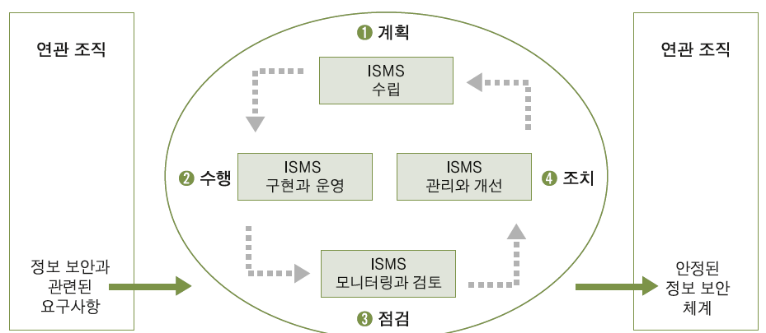
02 보안 프레임워크
ISMS
ISMS(Information Security Management System)를 흔히 정보 보안 경영시스템이라고 해석
BSI에서는 기업이 민감한 정보를 안전하게 보존하도록 관리할 수 있는 체계적 경영시스템이라고 정의
ISO 27001에서는 PDCA 모델을 통해서 ISMS를 발전시켜 나갈 수 있다고 말함.
계획 : ISMS 수립(Establishing ISMS)
조직이 가지고 있는 위험을 관리하고 정보 보안이라는 목적을 달성하기 위한 전반적인 정책을 수립
수행 : ISMS 구현과 운영(Implement and Operate the ISMS)
수립된 정책을 현재 업무에 적용
점검 : ISMS 모니터링과 검토(Monitor and Review the ISMS)
적용된 정책이 실제로 얼마나 잘 적용되고 운영되는지 확인
조치 : ISMS 관리와 개선(Maintain and Improve the ISMS)
잘못 운영되고 있는 경우에 그 원인을 분석하고 개선
[그림 13-2] PDCA 모델의 적용

Slide 10
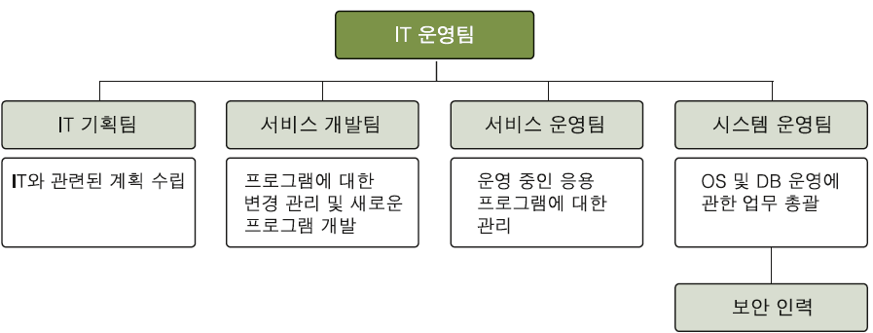
03 보안 조직
보안 조직의 종류
시스템 운영팀 하위에 보안 인력이 위치한 경우
회사는 보안 인력을 두기는 했지만 가장 소극적인 형태로 둠.
보안 인력은 방화벽 운영이나 시스템에 대한 보안 패치, PC 보안에 한정된 업무만을 수행
이러한 형태의 보안 조직은 관리적인 측면의 보안을 고려할 수 없음.
IT 운영팀 내부에서도 직급이나 영향력이 낮은 경우가 많아 보안 정책을 통제로서 운영할 만한 힘이 없음.
[그림 13-3] 보안 인력이 시스템 운영팀에 귀속된 경우

Slide 11
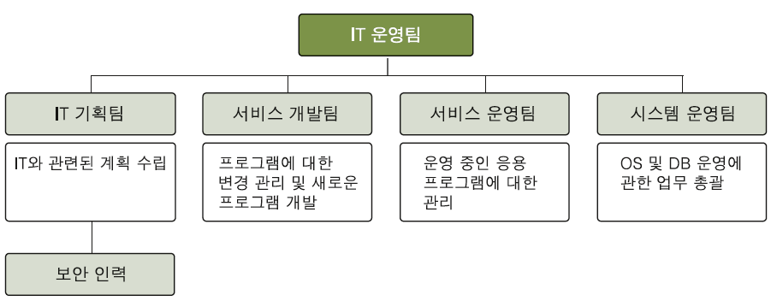
03 보안 조직
보안 조직의 종류
IT 기획팀의 하위에 보안 인력이 위치한 경우
IT 기획팀은 일반적으로 다른 팀과 커뮤니케이션이 활발하고 IT 운영팀의 전체 사업에 대한 관점을 유지
시스템 운영팀의 하위 조직인 경우보다 좀 더 나은 통제력을 갖출 수 있음.
[그림 13-4] 보안 인력이 IT 기획팀에 귀속된 경우

Slide 12
03 보안 조직
보안 조직의 종류
CEO 또는 CSO 직속의 별도의 조직으로 보안팀을 운영하는 경우
보안팀이 회사전체의 보안 프레임워크를 적용하는 것이 불가능함.
보안 프레임워크는 보안 조직이 경영진의 의사를 충분히 반영하여 회사의 보안 수준을 끌어올릴 것을 요구
실제로 우리나라의 최상위 기업들은 이러한 영향력을 충분히 발휘할 수 있는 형태로 보안 조직을 두고 있음.
[그림 13-5] 보안 인력이 경영진 직속인 경우

Slide 13
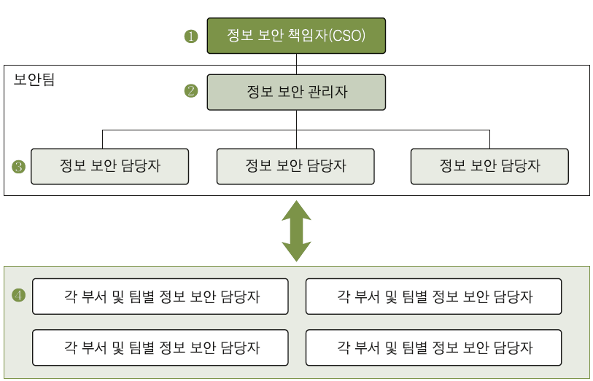
03 보안 조직
보안 조직의 종류
보안팀의 역할
정보 보안 업무를 기획하고 각종 통제 사항을 관리
모니터링, 위협 분석 등을 통하여 평시 정보 보안 관리를 이행
조직 임직원에 대한 정보 보안 교육을 시행
긴급 상황에 대처하기 위한 비상 계획의 수립과 운영을 지원
보안팀 내부의 인력 구성
[그림 13-6] 보안팀 내부의 구성

Slide 14
03 보안 조직
보안 조직의 종류
정보 보안 책임자의 주요 업무
정보 보안을 위해 적정한 예산을 확보하여 지원한다.
정보 보안을 위해 필요한 조직을 구성하고 적정한 인적 자원을 지원한다.
필요시 적정한 내외부 정보 보안 교육을 지원한다.
정보 보안을 위해 필요한 지침과 절차를 수립하여 시행할 수 있도록 지원한다.
규정된 정보 보안 활동이 지속적으로 이행될 수 있도록 보장하고 지원한다.
정보 보안 관리자의 주요 업무
기술적 보안에 중점을 둔 정보 보안 업무를 기획하고 점검한다.
시스템 담당자 및 일반 사용자의 정보 보안 활동의 실천을 독려한다.
정보 보안 담당자의 의견을 기술적으로 검토한 후 관련 조치를 지시한다.
각종 시스템 관련 작업 요청에 대한 검토 및 수행을 결정한다.

Slide 15
03 보안 조직
보안 조직의 종류
정보 보안 담당자
전체 시스템의 보안을 관리한다.
일반 사용자에게 보안 교육을 한다.
웜, 바이러스에 대비한다.
신규 정보 보안 시스템을 구축하는 것에 대해 협의하고 신규 서비스 보안성을 심의한다.
보안 관련 업무를 기획·추진·루틴화한다.
각종 보안 시스템을 운영한다.
보안 관련 지침서, 절차서, 매뉴얼을 작성한다.
새로운 위협에 대비하기 위해 항시 최신 동향을 파악한다.
적절한 테스트 환경에서 다양한 최신 공격 기법을 분석한다.
각 부서 및 팀별 정보 보안 담당자
일일 팀별 보안 점검을 수행
팀 내에서 보안 사항에 대한 문의가 있을 때 처리하거나 보안팀에 전달하는 일을 수행
회사의 보안 조직을 구성할 때 고려사항
기업의 크기
시스템 환경(분산 vs. 집중)
기업의 조직 및 관리 구조
운영 사이트의 수와 위치
사이트 간의 상호 연결 형태
IT 예산

Slide 16
04 보안 정책과 절차
보안 정책에 대한 이해
회사 내부 업무에 대한 문서화 수준은 곧 회사의 수준임.
작성된 정책과 절차는 조직의 비즈니스적인 목표 또는 운영 목표에 부합해야 함.
조직의 영업적인 특성이나 존재 목적을 배제한 보안 정책과 절차가 되어서는 안 됨.
만들어진 정책과 절차는 법규나 규정에 어긋남이 없어야 함.
정책은 목적과 방향에 따라 세 가지로 구분
규칙으로서 지켜져야 할 정책(Regulatory)
하려는 일에 부합하는 정책이 없을 때 참고하거나 지키도록 권유하는 정책(Advisory)
어떠한 정보나 사실을 알리는 데 목적이 있는 정책(Informative)

Slide 17
04 보안 정책과 절차
영미권의 보안 정책
Security Policy
Security Policy는 보안 정책 중 가장 상위의 문서
조직의 상위 관리자에 의해 만들어진 보안 활동에 대한 일반 사항을 기술한 문서
기록 사항
• 보호하고자 하는 자산
• 정보의 소유자와 그에 대한 역할과 책임
• 관리되는 정보의 분류와 기준
• 관리에 필요한 기본적인 통제 내용
Standards
Standards는 소프트웨어나 하드웨어 사용 등의 일반 운영에서 지켜야 할 보안 사항을 기록하는 문서
세부적인 기술이 아니라 일반적인 절차 표준을 담고 있음.
Guidelines
Guidelines은 관리자나 직원이 하고자 하는 일에 부합하는 Standards가 없을 때 참고하여 그에 대한 행동을
결정하는 문서
어떤 상황에 대한 충고, 방향 등을 제시
Procedures
Procedures는 가장 하위의 문서로 각각의 절차에 대한 세부 내용을 담고 있음.

Slide 18
04 보안 정책과 절차
국내의 보안 정책
정보 보안 정책서
정보 보안 정책서는 회사에서 보호해야 할 정보 자산을 정의
정보 보안을 실현하기 위한 기본 목표와 방향성을 설정
정보 보안 지침서
각 절차서의 기준이 되는 문서
정보 보안 조직의 구성과 운영에 대한 내용과 각 지침절차의 기본 방향 등을 기술
정보 자산 분류 절차서
보호해야 할 정보 자산이 명확하게 구별되고 적절하게 분류되어야 함.
• 정보 자산 관리 체계 : 자산의 식별/분류/등록, 자산의 중요도 평가 기준
• 자산의 운용 : 자산의 운영 방법, 자산의 분류 및 중요도 평가 주기, 자산의 변경 및 폐기 절차
전산센터 운영 절차서
전산실 운영에 관한 내용 기술
• 출입 관리 : 전산실 출입을 위한 권한 신청 절차 및 출입자에 대한 인증 방식 및 모니터링 수단
• 방화 관리 : 소화기 성능 검사 및 배치, 화재 발생 시 대응 절차
• 전산실 근무자 인수인계 : 전산실 상주 모니터링 직원이 있을 때 이에 대한 인수인계 절차
• 보고 및 조치 체계 : 시스템 및 네트워크상의 보안 문제 또는 운영상의 문제 발생 시 보고 절차
• 반출입 관리 : 화물 및 장비의 출입 절차로 출입문 통제 절차 및 화물 검사 항목

Slide 19
04 보안 정책과 절차
국내의 보안 정책
시스템 보안 절차서
서버와 기타 운영 시스템의 보안뿐만 아니라 운영 및 관리 방법에 대한 일괄적인 사항을 기술
• 시스템 운용 : 시스템의 설치, 유지보수, 장애 관리, 백업 및 매체 관리, 철수 및 폐기
• 시스템 보안 사항 적용 : 접근 제어, 패스워드 생성 및 관리, 백신 설치, 패치
• 시스템 모니터링 : 시스템 성능 모니터링, 로그 관리
네트워크 정보 보안 절차서
네트워크 장비에 대한 보안은 물론 운영 및 관리 방법에 대한 일괄적인 사항을 기술
• 네트워크 장비 운용 : 네트워크 장비의 설치, 유지보수, 장애 관리, 백업 및 매체 관리, 철수 및 폐기
• 네트워크 장비 보안 사항 적용 : 접근 통제, 패스워드 생성 및 관리, ISO 업그레이드
• 네트워크 모니터링 : 네트워크 모니터링, 로그 관리
보안 시스템 정보 보안 절차서
보안 시스템으로는 방화벽, 침입 탐지 시스템, VPN 등이 있음.
보안 시스템 정보 보안 절차서에는 시스템 보안 절차서와 유사한 내용을 기술
• 정보 보안 시스템 운용 : 정보 보안 시스템 도입, 백업 및 매체 관리, 철수 및 폐기
• 정보 보안 시스템 보안 사항 적용 : 네트워크 접근 제어, 사용자 관리
• 정보 보안 시스템 모니터링 : 모니터링, 로그 관리

Slide 20
04 보안 정책과 절차
국내의 보안 정책
개발 보안 절차서
응용 프로그램의 개발, 유지보수 및 운영에 필요한 보안 관련 활동을 기술
• 응용 프로그램 환경 구성 : 개발자가 임의로 운영(Production) 환경에 접근하여 프로그램을 변경할 수 없도록
개발 환경과 서비스를 제공하는 운영 환경의 분리
• 응용 프로그램 개발 : 보안 요구사항 분석, 보안 기능의 설계, 프로그래밍 시 주의사항, 응용 프로그램 테스트
• 응용 프로그램 운영 : 소스 라이브러리 변경 이력 및 접근 권한 관리 및 통제, 백업
일반 사용자 정보 보안 절차서
PC 등을 통해서 일반 업무를 보는 내부 구성원에 대한 보안 관련 활동을 기술
• 내부 또는 외부로 전송되는 메일과 관련된 보안 사항
• 개인 패스워드 관리
• 책상 위 정리, 화면 보호기 설정
• PC에 대한 일반적인 보안 관리 사항 및 웜/바이러스에 대한 대응
침해 사고 및 장애 대응 절차서
침해 사고나 장애가 발생했을 때 이에 대응하는 절차를 기술
• 침해 사고 대응 절차
• 장애 대응 절차
• 스팸 메일 처리
• 웜/바이러스 대응
• 시스템 복구 및 분석 절차

Slide 21
04 보안 정책과 절차
국내의 보안 정책
정보 보안 교육 훈련 절차서
조직원의 정보 보안에 대한 인식 향상 및 관련 지식을 습득하기 위한 관련 내용을 기술
• 교육 시기, 내용
• 정보 보안 관련 교육 기관 선정 방침
제3자 및 아웃소싱 보안 절차서
외주 업체를 통해 업무를 수행할 때 외주 업체와 관련하여 지켜야 할 보안 사항과 관련된 내용을 기술
• 외주 계약 시 계약서에 포함되어야 할 보안과 관련된 사항 및 책임
• 외주 인력의 통제 범위

Slide 22
04 보안 정책과 절차
보안 정책서 서식
정책서에는 구체적인 내용뿐만 아니라 정책서의 ‘개정 이력’, ‘목적’, ‘적용 범위’, ‘역할 및 책임’, 필요 시에는 ‘주
요 용어에 대한 설명’ 등을 포함해야 함.
시스템 보안 절차서
[개정 이력을 적는다]
제1장 총칙
제1조 (목적)
본 절차는 서버 시스템의 도입, 설치, 운영, 폐기 등 시스템의 안전한 관리를 위해 준수하여야 할 업무 절차를
정의함으로써 서버 시스템의 불법 사용을 금지하고, 정보 자산을 보호하는 데 목적이 있다.
제2조 (적용 범위)
1. 본 절차는 한빛미디어(주)의 주요 서버 시스템 및 이를 관리, 운영하는 담당자들을 대상으로 한다.
2. 본 절차에서 별도로 정하지 않은 사항은 ‘HB-000-0. 정보 보안 지침서’에서 정한 바를 따른다.
제2장 책임과 권한
제3조 (역할 및 책임)
1. 정보 보안 책임자는 서버 시스템의 안전한 관리 및 운영을 위한 보안 정책 수립 및 시행을 총괄한다.
2. 정보 보안 관리자는 서버 시스템의 안전한 관리 및 운영을 위한 보안 정책 구축 및 이행을 관리한다.

Slide 23
04 보안 정책과 절차
3. 서버 관리자의 책임과 역할은 다음 각 호와 같다.
1) 서버 관리자는 시스템 운영 팀장으로 정한다.
2) 서버 시스템 운영과 장애 처리 내용의 기록을 관리 감독한다.
3) 서버 시스템의 설치 및 운영 등에 대해 승인을 한다.
4. 서버 담당자의 책임과 역할은 다음 각 호와 같다.
1) 서버 담당자는 시스템 운영 팀원으로 정한다.
2) 서버 시스템 운영 및 장애 처리를 본 절차에 따라 관리한다.
3) 서버 시스템의 효율적 관리를 위해 필요한 자원의 지원을 요청한다.
제3장 업무 절차
제4조 (서버 시스템 설치)
서버 시스템 설치를 정보 보안팀에 의뢰하여 보안 설정 등을 검수 후 서비스를 개시한다.
제5조 (서버 시스템 보안 설정 적용)
1. 서버 시스템을 설치한 후, 서버 담당자는 접근 제어 정책을 구성하여 일반 사용자가 서버 시스템에 접근할
수 없도록 보안 설정을 적용한다.
2. 중요 서버 시스템에는 비인가된 서버 접근이나 정보 유출 등을 방지하기 위해 침입 탐지 시스템을 갖추어
야 한다.
3. 침입 탐지 시스템의 운영은 ‘보안 시스템 정보 보안 절차서’를 따른다.
4. 배너 설정이 가능한 중요 서버 시스템의 경우 로그인을 허용하기 전에 다음과 같은 보안 권고문을 공지할
수 있다.
[절차서의 마지막에는 본 절차서와 관련된 각종 서식을 첨부한다]

Slide 24
05 접근 제어 모델
임의적 접근 제어 모델
임의적 접근 제어(DAC: Discretionary Access Control) 모델은 정보의 소유자가 정보의 보안 레벨을 결정하고 이
에 대한 정보의 접근 제어도 설정하는 모델이다.
DAC는 정보의 소유자가 정보의 보안 레벨과 접근 제어를 설정하기 때문에 중앙 집중적인 정보 관리가 어려움.
정보에 대한 엄격한 접근 제어는 사실상 거의 불가능
강제적 접근 제어 모델
강제적 접근 제어 모델은 중앙에서 정보를 수집하고 분류하여, 각각의 보안 레벨을 붙이고 이에 대해 정책적으
로 접근 제어를 수행

Slide 25
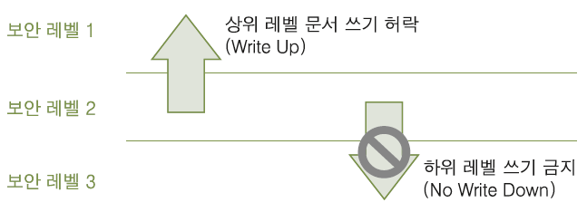
05 접근 제어 모델
강제적 접근 제어 모델
벨 라팔다 모델
최초의 수학적 모델로 알려져 있음.
군대의 보안 레벨과 같이 그 정보의 기밀성에 따라 상하 관계가 구분된 정보를 보호하기 위해 사용
읽기 권한 : 낮은 보안 레벨의 권한을 가진 이가 높은 보안 레벨의 문서를 읽을 수 없으나, 자신의 권한보다 낮
은 수준의 문서는 읽을 수 있음.
자신보다 높은 보안 레벨의 문서에 쓰기는 가능하지만 보안 레벨이 낮은 문서에는 쓰기 권한이 없음.
이를 ‘* property’라고 함.
[그림 13-7] 벨 라팔다 모델의 읽기 권한 제한
[그림 13-8] 벨 라팔다 모델의 쓰기 권한 제한

Slide 26
05 접근 제어 모델
강제적 접근 제어 모델
비바 모델
기밀성보다는 좀 더 신뢰할 수 있는 정보, 즉 정보의 무결성을 높이는 데 목적이 있는 경우에 사용.
읽기 권한 : 무결성 레벨 2인 사람이 무결성 레벨 1을 읽을 수 있고, 무결성 레벨 3인 정보는 읽을 수 없음.
쓰기 권한 : 무결성 레벨 2의 문서를 더 높은 신뢰도를 가진 무결성 레벨 1의 정보에 쓸 수 없음.
하지만 높은 신뢰도를 가진 무결성 레벨 2의 정보를 신뢰도가 더 낮은 무결성 레벨 3의 문서에 쓰는 것은 가능.
[그림 13-8] 비바 모델의 읽기 권한 제한
[그림 13-8] 비바 모델의 쓰기 권한 제한

Slide 27
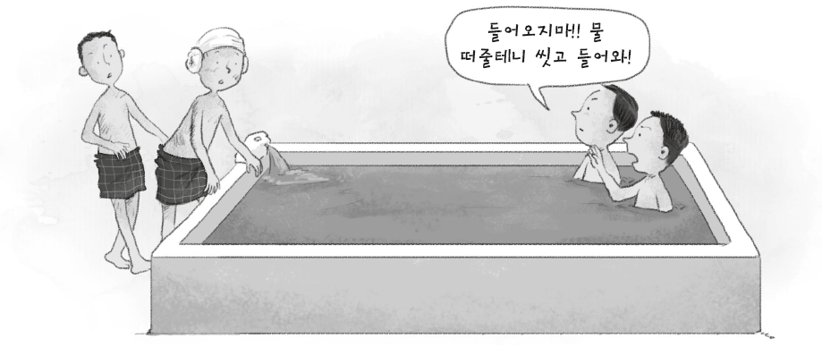
05 접근 제어 모델
강제적 접근 제어 모델
비바 모델
비바 모델 현실 적용의 예 : 깨끗한 물에서 목욕하고 있는 사람은 별로 깨끗하지 않은 사람이 탕 속에 들어오
는 것을 원하지 않음.
[그림 13-11] 목욕탕에서 깨끗한 물을 유지하기 위한 비바 모델의 적용

Slide 28
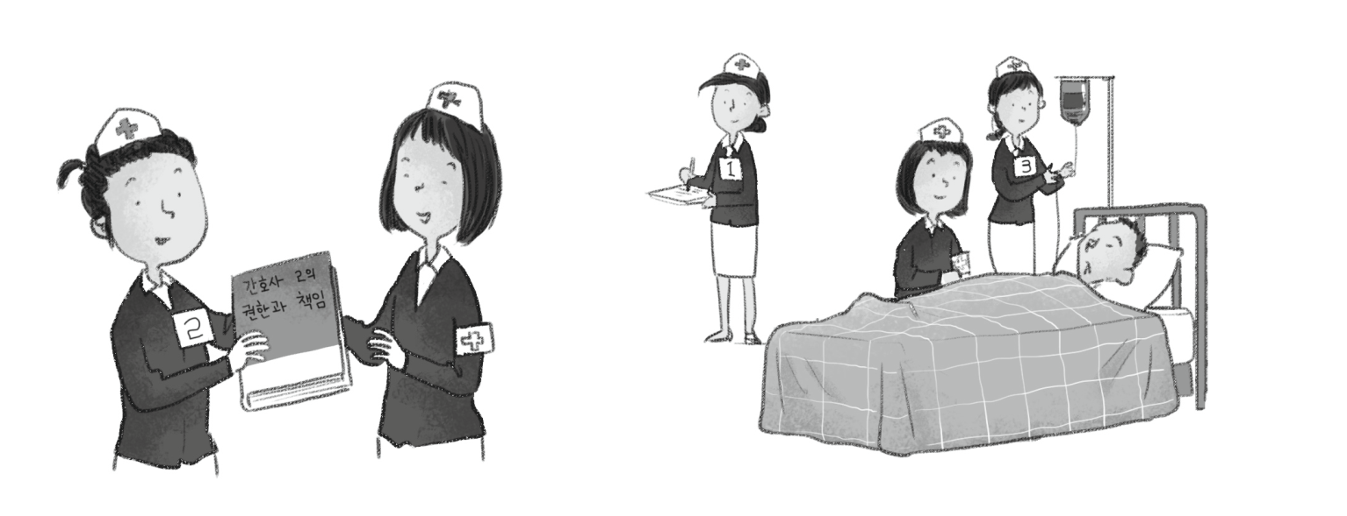
05 접근 제어 모델
RBAC
직책을 이동할 때 전에 가졌던 권한 중 불필요한 권한은 모두 삭제하거나 변경되어야 하지만 일반적으로는 그
렇지 않음.
대부분 새로운 업무 수행에 필요한 권한만 추가로 부여
직책을 몇 번쯤 옮기다보면, 불필요한 권한을 많이 가지게 되고, 결국 권한이 확대되는데 이를 Authorization
Creep라고 함.
RBAC은 이런 상황을 막기 위해 간호사 1, 간호사 2, 간호사 3과 같이 각 직책에 대한 권한 세트를 미리 만듦.
새로운 사람이 왔을 때 간호사 1의 권한을 주는 식으로 권한을 할당
직책이 청소부로 바뀌면, 간호사 역할의 권한은 제거하고 미리 만들어 둔 청소부의 권한을 주는 것
[그림 13-12] RBAC를 이용한 업무 부여

Slide 29
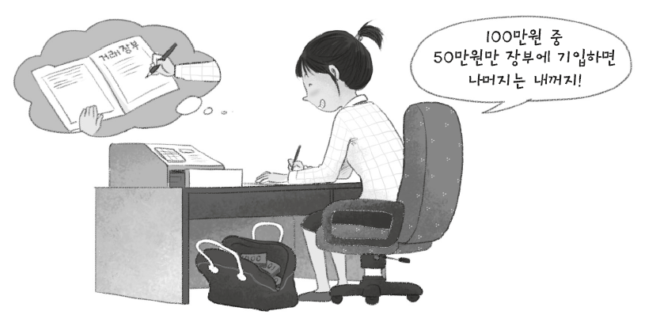
06 내부 통제
최소 권한
최소 권한(Least Privilege)은 한 사람이나 조직이 업무에 필요한 권한 이상을 부여받으면 안 된다는 개념
직무 분리
직무 분리(Segregation of Duties)는 하나의 업무 절차를 두 사람이 수행하도록 업무를 분리하는 것
[그림 13-13] 직무 분리가 적절히 적용되지 않아 돈을 횡령하는 경리 직원

Slide 30
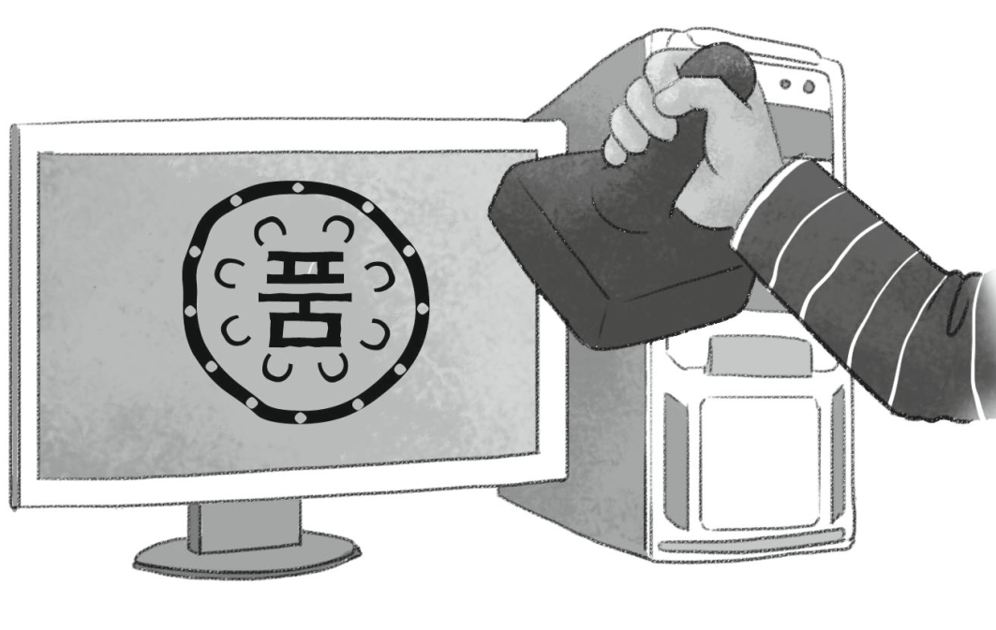
07 보안 인증
보안 인증의 정의
소프트웨어나 시스템에 대한 품 마크
TCSEC
흔히 Orange Book이라고 부르며, Rainbow Series라는 미 국방부 문서 중 하나
1960년대부터 시작된 컴퓨터 보안 연구를 통하여 1972년에 그 지침이 발표됨.
1983년에 미국 정보 보안 조례로 세계에 최초로 공표되었고 1995년에 공식화됨.
[그림 13-14] 소프트웨어와 시스템에 대한 인증

Slide 31
07 보안 인증
TCSEC
TCSEC의 보안 등급에 따른 분류
D : Minimal Protection
보안 설정이 이루어지지 않은 단계
C1 : Discretionary Security Protection
일반적인 로그인 과정이 존재하는 시스템
사용자 간 침범이 차단되어 있고 모든 사용자가 자신이 생성한 파일에 대해 권한을 설정할 수 있음.
특정 파일에 대해서만 접근이 가능
초기의 유닉스 시스템이 C1 등급에 해당됨.
C2 : Controlled Access Protection
각 계정별 로그인이 가능하며 그룹 ID에 따라 통제가 가능한 시스템
보안 감사가 가능하며 특정 사용자의 접근을 거부할 수 있음.
윈도우 NT 4.0과 현재 사용되는 대부분의 유닉스 시스템이 C2 등급에 해당됨.
B1 : Labeled Security
시스템 내의 보안 정책을 적용할 수 있고 각 데이터에 대해 보안 레벨 설정이 가능
시스템 파일이나 시스템에 대한 권한을 설정할 수 있음.
B2 : Structured Protection
시스템에 정형화된 보안 정책이 존재하며 B1 등급의 기능을 모두 포함
일부 유닉스 시스템이 B2 인증에 성공했고, 윈도우 2000은 B2 등급의 인증을 신청한 상태이나 아직 결정되지 않음.

Slide 32
07 보안 인증
TCSEC
B3 : Security Domains
운영체제에서 보안에 불필요한 부분을 모두 제거하고, 모듈에 따른 분석 및 테스트가 가능
시스템 파일 및 디렉터리에 대한 접근 방식을 지정하고, 위험 동작을 하는 사용자의 활동에 대해서는 백업까지 자동으로
이루어짐.
현재까지 B3 등급을 받은 시스템은 극히 일부임.
A1 : Verified Design
수학적으로 완벽한 시스템
현재까지 A1 등급을 받은 시스템은 없으므로 사실상 이상적인 시스템임.

Slide 33
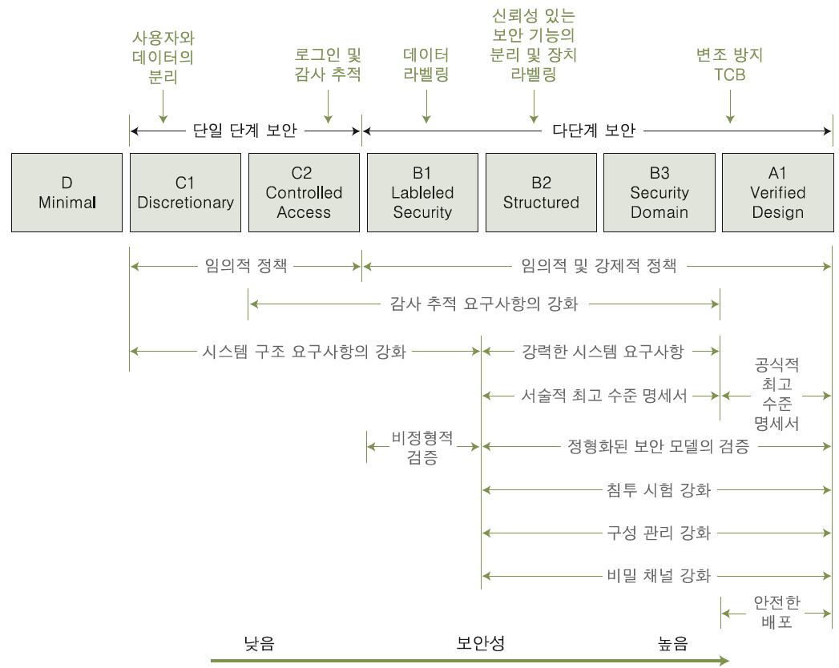
07 보안 인증
TCSEC
[그림 13-15] TCSEC의 등급별 특성

Slide 34
07 보안 인증
TCSEC
TNI(Trusted Network Interpretation)
LAN과 인트라넷(Intranet)의 보안을 다룸.
통신의 무결성(Communication Integrity) : 상호인증, 전달되는 메시지의 무결성, 부인방지를 보장하는지 확인
서비스 거부(DoS) 공격에 대한 방어 : DoS 공격 시에도 네트워크가 계속 운영되고 변경·관리할 수 있는지 확인
데이터 보호의 확실성 : 전달되는 데이터가 노출되지 않고 전달되는지, 패킷 전달 경로는 임의로 변경될 수
없는지 확인
TNI의 보안 등급
None : 보안 사항 없음
C1 : 최소(Minimum)
C2 : 양호(Fair)
B2 : 좋음(Good)

Slide 35
07 보안 인증
ITSEC
1991년 5월 유럽 국가들이 발표한 공동 보안 지침서
TCSEC이 기밀성만을 강조한 것과 달리 무결성과 가용성을 포괄하는 표준안을 제시
TCSEC과 호환을 위한 F-C1, F-C2, F-B1, F-B2, F-B3(TCSEC의 C1, C2 등과 같다)와 독일의 ZSIEC의 보안 기능을
이용한 F-IN(무결성), F-AV(가용성), FDI(전송 데이터 무결성), F-DC(데이터 기밀성), F-DX(전송 데이터 기밀성)
등 총 10가지로 보안 수준을 평가

Slide 36
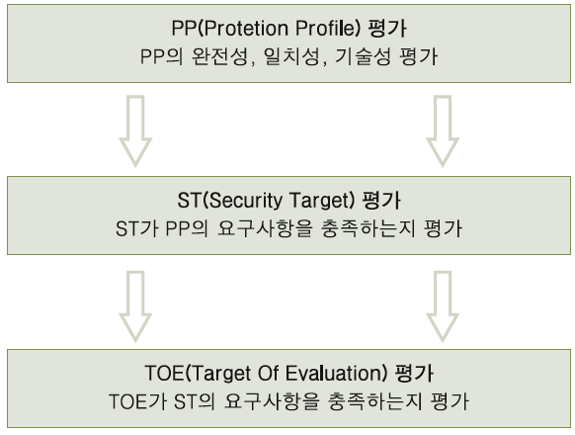
07 보안 인증
CC
최근에 이르러 CC라는 기준으로 TCSEC과 ITSEC은 통합되고 있음.
1996년에 초안이 나와 1999년에 국제 표준으로 승인됨.
CC는 인증을 위해서 다음과 같은 평가 단계를 거침.
PP(Protection Profile)는 사용자 또는
개발자의 요구사항을 정의
ST(Security Target)는 개발자가 작성하며
제품 평가를 위한 상세 기능을 정의. PP는
기술적인 구현 가능성을 고려하지 않는데
반해, ST는 기술적 구현 가능성을 고려
TOE는 획득하고자 하는 보안 수준을
의미
[그림 13-16] CC의 인증 과정

Slide 37
07 보안 인증
CC
각 시스템은 EAL(Evaluation Assurance Level)로 보안 수준을 평가받음.
[표 13-2] 각 인증별 보안 등급
CC(Common Criteria) |  | 미국의 TCSEC |  | 유럽의 ITSEC |  | 한국
EAL0 | 부적절한 보증 | D | 최소한의 보호 | E0 | 부적절한 보증 | K0
EAL1 | 기능 시험
EAL2 | 구조 시험 | C1 | 임의적 보호 | E1 | 비정형적 기본 설계 | K22
EAL3 | 방법론적 시험과 점검 | C2 | 통제된 접근 보호 | E2 | 비정형적 기본 설계 | K3
EAL4 | 방법론적 설계, 시험, 검토 | B1 | 규정된 보호 | E3 | 소스 코드와 하드웨어 도면 제공 | K4
EAL5 | 준정형적 설계 및 시험 | B2 | 구조적 보호 | E4 | 준정형적 기능 명세서, 기본 설계, 상세 설계 | K5
EAL6 | 준정형적 검증된 설계 및 시험 | B3 | 보안 영역 | E5 | 보안 요소 상호 관계 | K6
EAL7 | 정형적 검증 | A1 | 검증된 설계 | E6 | 정형적 기능 명세서, 상세 설계 | K7

Slide 38
08 개인정보 보호
개인정보 보호의 정의
개인정보의 예
신분 관계 : 성명, 주민등록번호, 주소, 본적, 가족관계, 본관 등
개인 성향 : 사상, 신조, 종교, 가치관, 정치적 성향 등
심신 상태 : 건강 상태, 신장, 체중 등 신체적 특징, 병력, 장애 정도 등
사회 경력 : 학력, 직업, 자격, 전과 여부 등
경제 관계 : 소득 규모, 재산 보유 상황, 거래 내역, 신용 정보, 채권채무 관계 등
기타 새로운 유형 : 생체 인식 정보(지문, 홍채, DNA 등), 위치 정보 등
『개인정보 보호법』 제2조 1항
“개인정보”란 살아 있는 개인에 관한 정보로서 성명, 주민등록번호 및 영상 등을 통하여 개인을 알아볼 수 있는
정보(해당 정보만으로는 특정 개인을 알아볼 수 없더라도 다른 정보와 쉽게 결합하여 알아볼 수 있는 것을 포함
한다)를 말한다.
『정보통신망 이용촉진 및 정보 보안 등에 관한 법률』 제2조 6항
"개인정보"란 생존하는 개인에 관한 정보로서 성명·주민등록번호 등에 의하여 특정한 개인을 알아볼 수 있는 부
호·문자·음성·음향 및 영상 등의 정보(해당 정보만으로는 특정 개인을 알아볼 수 없어도 다른 정보와 쉽게 결합하
여 알아볼 수 있는 경우에는 그 정보를 포함한다)를 말한다.

Slide 39
08 개인정보 보호
개인정보 보호
OECD 개인정보 보안 8원칙
수집 제한의 법칙(Collection Limitation Principle) : 개인정보는 적법하고 공정한 방법을 통해 수집
정보 정확성의 원칙(Data Quality Principle) : 이용 목적상 필요한 범위 내에서 개인정보의 정확성, 완전성, 최
신성이 확보되어야 함.
목적 명시의 원칙(Purpose Specification Principle) : 개인정보는 수집 과정에서 수집 목적을 명시하고, 명시
된 목적 적합하게 이용
이용 제한의 원칙(Use Limitation Principle) : 정보 주체의 동의가 있거나, 법규정이 있는 경우를 제외하고 목
적 외 이용되거나 공개될 수 없음.
안전성 확보의 원칙(Security Safeguard Principle) : 개인정보의 침해, 누설, 도용 등을 방지하기 위한 물리적,
조직적, 기술적 안전 조치를 확보
공개의 원칙(Openness Principle) : 개인정보의 처리 및 보호를 위한 정책 및 관리자에 대한 정보는 공개
개인 참가의 원칙(Individual Participation Principle) : 정보 주체의 개인정보 열람/정정/삭제 청구권 보장
책임의 원칙(Accountability Principle) : 개인정보 관리자에게 원칙 준수 의무 및 책임을 부과

